Slide 1

Imunoprofilaktikos aktualijos
Lietuvoje ir Šilalės r. savivaldybėje.
Sergamumas užkrečiamosiomis ligomis
Vaida Mitkuvienė
NVSC Tauragės departamento
Užkrečiamųjų ligų valdymo
skyriaus vedėja
2025-05-29

Slide 2
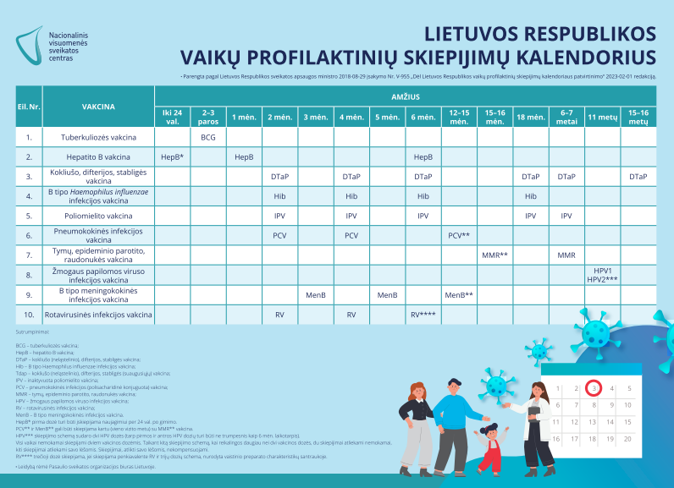
Vaikų profilaktinių skiepijimų kalendorius
LR Sveikatos apsaugos ministro 2018 m. rugpjūčio 29 d. įsakymas Nr.V-955 ,,Dėl Lietuvos Respublikos vaikų profilaktinių skiepijimų kalendoriaus patvirtinimo“¹
Vaikai pagal profilaktinių skiepų kalendorių nemokamai skiepijami nuo 14 užkrečiamųjų ligų.
¹https://e-seimas.lrs.lt/portal/legalAct/lt/TAD/c7bf0da1ab8f11e8aa33fe8f0fea665f/asr

Slide 3

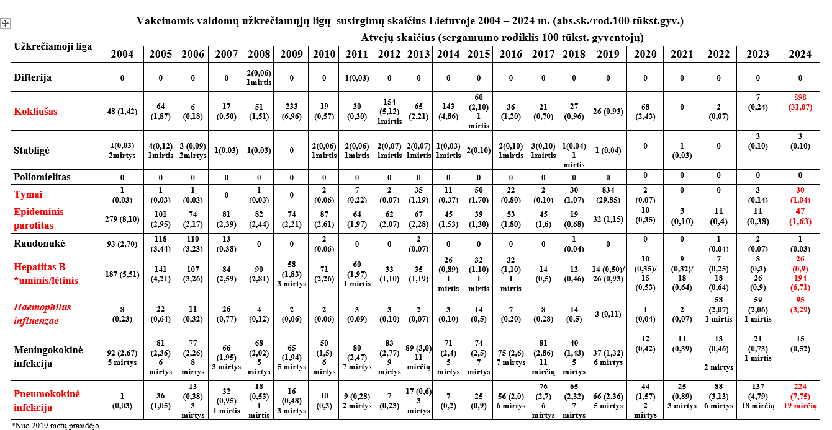
10
1
2
2
2
NVSC duomenys

Slide 4
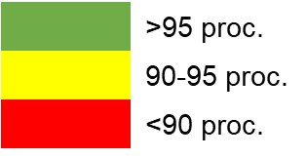
Skiepijimo pagal Lietuvos Respublikos vaikų profilaktinio skiepijimo kalendorių aprėptys Lietuvoje 2010 - 2024 m.
NVSC duomenys

Slide 5
Skiepijimo pagal Lietuvos Respublikos vaikų profilaktinio skiepijimo kalendorių aprėptys Šilalės r. sav. 2013 - 2024 m.
Užkrečiamoji liga (amžius, vakcinos dozė)
 | 2014 m. | 2015 m. | 2016 m. | 2017 m. | 2018 m. | 2019 m. | 2020 m. | 2021 m. | 2022 m. | 2023 m. | 2024 m.
Tuberkuliozė (naujagimiai) | 98,61 | 96,02 | 98,51 | 97,74 | 96,77 | 98,54 | 97,76 | 97,67 | 96,32 | 93,52 | 97,98
Hepatitas B (1 m., 1 d.) | 98,42 | 97 | 97,84 | 98,58 | 98,36 | 96,75 | 98,65 | 93,62 | 91,84 | 89,51 | 84,38
Kokliušas, difterija, stabligė, poliomielitas, B tipo haemophilus influenzae (1 m., 3 d.) | 81,03 | 92,27 | 93,51 | 94,31 | 95,63 | 96,10 | 93,92 | 93,62 | 91,84 | 92,30 | 86,46
Tymai, raudonukė, epdeminis parotitas (2 m., 1 d.) | 87,4 | 92,03 | 95,22 | 94,27 | 93,27 | 93,57 | 91,61 | 92,62 | 94,04 | 94,70 | 88,06
Tymai, raudonukė, epdeminis parotitas (7 m., 2 d.) | 78,99 | 90,99 | 93,43 | 94,63 | 91,96 | 92,54 | 92,45 | 89,12 | 90,58 | 89,83 | 85,35
Pneumokokinė infekcija (1 m., 3 d.) | - | - | - | 77,83 | 79,23 | 72,73 | 77,03 | 78,01 | 72,11 | 73,43 | 75
ŽPV infekcija (11 m., 1 d.) | - | - | 0 | 33,57 | 58,76 | 76,14 | 68,22 | 68,22 | 53,13 | 52,23 | 60
ŽPV infekcija (12 m., 1 d.) | - | - | 0 | 54,82 | 86,66 | 88,04 | 88,37 | 85,61 | 81,13 | 66,66 | 74,64
Rotavirusinė infekcija (1 m., 3 d.) | - | - | - | 0 | 0 | 35,16 | 33,58 | 30,23 | 38,97 | 68,53 | 62,5
B tipo Meningokokinė infekcija (1 m., 3 d.) | - | - | - | 0 | 0,55 | 27,81 | 64,00 | 64,54 | 46,26 | 75,49 | 63,54
NVSC duomenys

Slide 6

Skiepijimo pagal Lietuvos Respublikos vaikų profilaktinio skiepijimo kalendorių aprėptys Šilalės r. sav.
2023 – 2024 m.
 | >95 proc.
 | 90-95 proc.
 | <90 proc.
Vakcina* | Vaikų skiepijimo aprėptys (proc.) |  |  | Nepaskiepytų vaikų skaičius (abs. sk.)
(vaikų amžius) | 2023 m. | 2024 m. | Pokytis | 2023 m. | 2024 m.
Tuberkuliozė BCG | 93,51 | 97,98 | 4,47 | 7 | 2
Hepatitas B HepB3 (1 m.) | 89,5 | 84,38 | -5,12 | 15 | 15
Pneumokokinė vakcina PCV3 (1 m.) | 73,42 | 75 | 1,58 | 37 | 24
Rotovirusinė infekcija RV3 (1 m.) | 68,53 | 62,5 | -6,03 | 45 | 36
Meningokokinė infekcija MenBV3 (1 m.) | 67,83 | 63,54 | -4,29 | 46 | 35
Kokliušas, difterija, stabligė, poliomielitas, B tipo haemophilus influenzae DtaP/IPV/HIB3 (1 m.) | 92,3 | 86,46 | -5,84 | 14 | 13
Kokliušas, difterija, stabligė, poliomielitas DtaP/IPV5 (7 m.) | 91,9 | 87,9 | -4,00 | 15 | 19
Tymai, raudonukė, epdeminis parotitas MMR1 (2 m.) | 94,7 | 88,06 | -6,64 | 8 | 16
Tymai, raudonukė, epdeminis parotitas MMR2 (7 m.) | 89,8 | 85,35 | -4,45 | 10 | 23
Žmogaus papilomos viruso HPV1 (11 m.) | 52,23 | 60 | 7,77 | 205 | 165
Žmogaus papilomos viruso HPV1 (12 m.) | 66,6 | 74,64 | 8,04 | 138 | 83
Kokliušas, difterija, stabligė, poliomielitas,Tdap (16 m.) | 94,17 | 92,47 | -1,70 | 11 | 14
NVSC duomenys

Slide 7
BCG | Vaikų skaičius | Paskiepytų vaikų skaičius | Nepaskiepytų vaikų sk.
Tauragės apskritis | 439 | 412 | 27
Jurbarko r. sav. | 86 | 79 | 7
Šilalės r. sav. | 99 | 97 | 2
Tauragės r. sav. | 222 | 206 | 16
Pagėgių sav. | 32 | 30 | 2
Lietuva | 19300 | 17984 | 1316
Tuberkuliozė (naujagimiai) BCG 2014-2024 m.
NVSC duomenys

Slide 8
Hep B3 (1m.) | Vaikų skaičius | Paskiepytų vaikų skaičius | Nepaskiepytų vaikų sk.
Tauragės apskritis | 477 | 417 | 60
Jurbarko r. sav. | 98 | 86 | 12
Šilalės r. sav. | 96 | 81 | 15
Tauragės r. sav. | 256 | 226 | 30
Pagėgių sav. | 27 | 24 | 3
Lietuva | 19995 | 17355 | 2640
Hepatito B (1 m., 3 dozė) skiepijimo apimtys
2014-2024 m.
NVSC duomenys

Slide 9
 | Vaikų skaičius | Paskiepytų vaikų skaičius | Nepaskiepytų vaikų sk.
Tauragės apskritis | 477 | 411 | 66
Jurbarko r. sav. | 98 | 83 | 15
Šilalės r. sav. | 96 | 83 | 13
Tauragės r. sav. | 256 | 218 | 38
Pagėgių sav. | 27 | 27 | 0
Lietuva | 19933 | 17706 | 2227
Kokliušas, difterija, stabligė, poliomielitas, B tipo Haemophilus influenzae (1 m., 3 d.)
2013-2024 m.
NVSC duomenys

Slide 10
Pneumokokinė infekcija (1 m., 3 dozė)
2017 – 2024 m.
 | Vaikų skaičius | Paskiepytų vaikų skaičius | Nepaskiepytų vaikų sk.
Tauragės apskritis | 477 | 388 | 89
Jurbarko r. sav. | 98 | 76 | 22
Šilalės r. sav. | 96 | 72 | 24
Tauragės r. sav. | 256 | 215 | 41
Pagėgių sav. | 27 | 25 | 2
Lietuva | 19933 | 16244 | 3689
NVSC duomenys

Slide 11
Rotavirusinė infekcija (1 m., 3 dozė)
2019 – 2024 m.
 | Vaikų skaičius | Paskiepytų vaikų skaičius | Nepaskiepytų vaikų sk.
Tauragės apskritis | 477 | 328 | 149
Jurbarko r. sav. | 98 | 40 | 58
Šilalės r. sav. | 96 | 60 | 36
Tauragės r. sav. | 256 | 203 | 53
Pagėgių sav. | 27 | 25 | 2
Lietuva | 19933 | 15380 | 4553
NVSC duomenys

Slide 12
Meningokokinė infekcija (1 m., 3 dozė)
2019 – 2024 m.
 | Vaikų skaičius | Paskiepytų vaikų skaičius | Nepaskiepytų vaikų sk.
Tauragės apskritis | 477 | 345 | 132
Jurbarko r. sav. | 98 | 64 | 34
Šilalės r. sav. | 96 | 61 | 35
Tauragės r. sav. | 256 | 199 | 57
Pagėgių sav. | 27 | 21 | 6
Lietuva | 19933 | 15307 | 4626
NVSC duomenys

Slide 13
 | Vaikų skaičius | Paskiepytų vaikų skaičius | Nepaskiepytų vaikų sk.
Tauragės apskritis | 813 | 480 | 333
Jurbarko r. sav. | 181 | 106 | 75
Šilalės r. sav. | 195 | 117 | 78
Tauragės r. sav. | 387 | 226 | 161
Pagėgių sav. | 50 | 31 | 19
Lietuva | 28332 | 16809 | 11523
ŽPV infekcija (11 m., 1 dozė)
2019 – 2024 m.
NVSC duomenys

Slide 14
ŽPV infekcija (12 m., 1 dozė)
2019 – 2024 m.
 | Vaikų skaičius | Paskiepytų vaikų skaičius | Nepaskiepytų vaikų sk.
Tauragės apskritis | 851 | 620 | 231
Jurbarko r. sav. | 203 | 143 | 60
Šilalės r. sav. | 209 | 156 | 53
Tauragės r. sav. | 381 | 287 | 94
Pagėgių sav. | 58 | 34 | 24
Lietuva | 29149 | 20618 | 8531
NVSC duomenys

Slide 15
 | Vaikų skaičius | Paskiepytų vaikų skaičius | Nepaskiepytų vaikų sk.
Tauragės apskritis | 603 | 525 | 78
Jurbarko r. sav. | 139 | 128 | 11
Šilalės r. sav. | 134 | 118 | 16
Tauragės r. sav. | 294 | 245 | 49
Pagėgių sav. | 36 | 34 | 2
Lietuva | 22 135 | 19076 | 3059
Tymai, raudonukė, epideminis parotitas (2 m., 1 dozė)
2013 – 2024 m.
NVSC duomenys

Slide 16
Skiepijimo apimtys nuo tymų, epideminio parotito, raudonukės ir nepaskiepytų vaikų skaičius Lietuvoje 2005-2024 m. (2 m. amžiaus vaikai)
NVSC duomenys

Slide 17
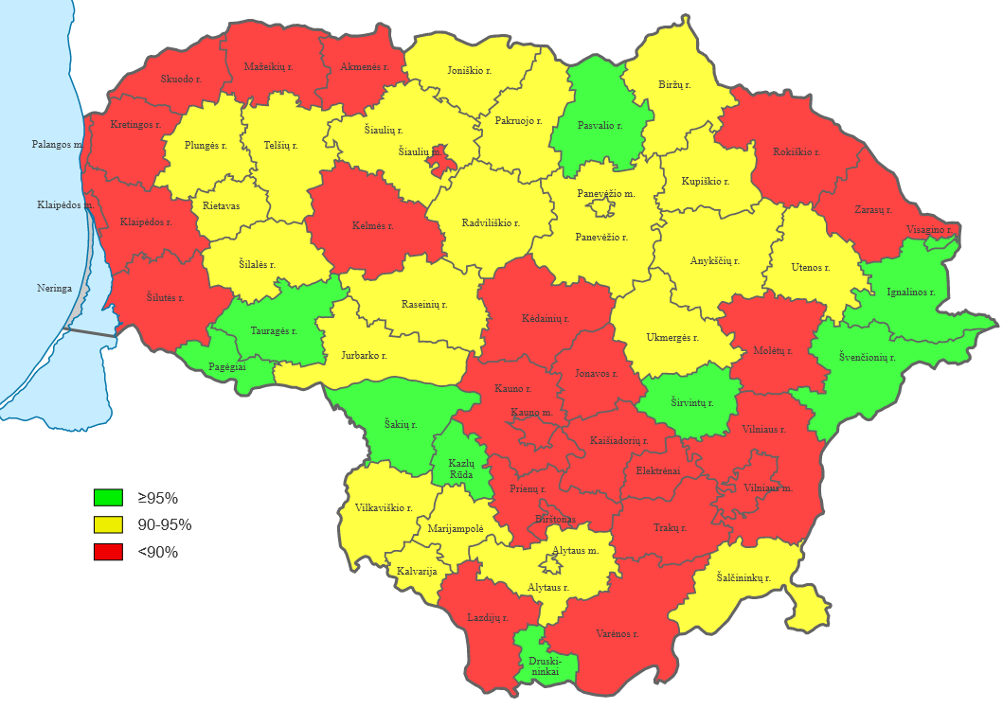
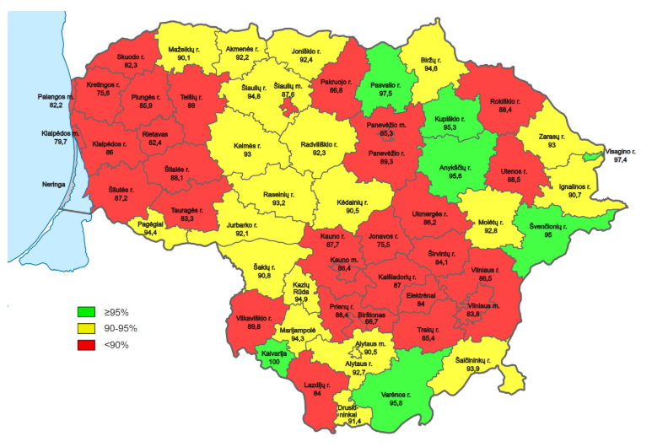
2 m. vaikų skiepijimo nuo tymų, epideminio parotito ir raudonukės infekcijų aprėptys Lietuvos savivaldybėse 2023 – 2024 m.
2023 m.
2024 m.
NVSC duomenys

Slide 18
 | Vaikų skaičius | Paskiepytų vaikų skaičius | Nepaskiepytų vaikų sk.
Tauragės apskritis | 791 | 683 | 108
Jurbarko r. sav. | 190 | 170 | 20
Šilalės r. sav. | 157 | 134 | 23
Tauragės r. sav. | 404 | 344 | 60
Pagėgių sav. | 40 | 35 | 5
Lietuva | 29220 | 24718 | 4502
Tymai, raudonukė, epideminis parotitas (7 m., 2 dozė)
2013 – 2024 m.
NVSC duomenys

Slide 19
Skiepijimo apimtys nuo tymų, epideminio parotito, raudonukės ir nepaskiepytų vaikų skaičius Lietuvoje 2005-2024 m.(7 m. amžiaus vaikai)
NVSC duomenys

Slide 20
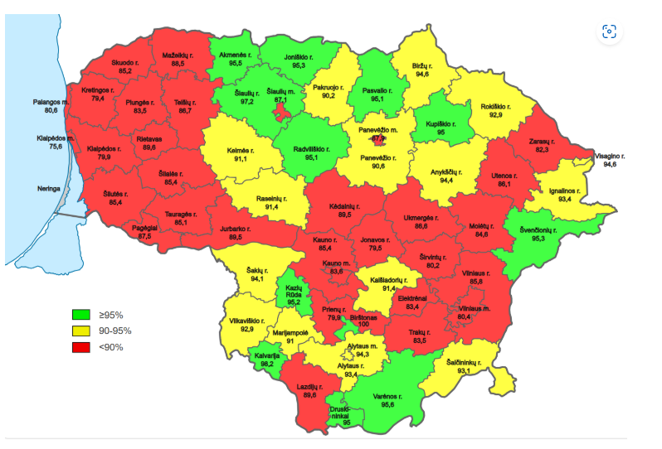
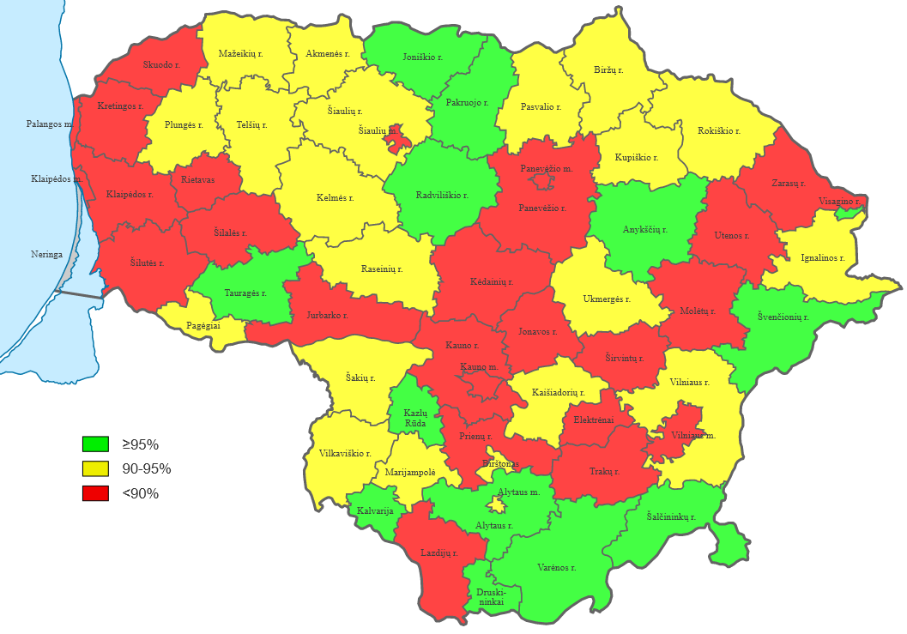
7 m. vaikų skiepijimo nuo tymų, epideminio parotito ir raudonukės infekcijų aprėptys Lietuvos savivaldybėse 2023 – 2024 m.
2023 m.
2024 m.
NVSC duomenys

Slide 21
Vaikų nepaskiepijimo priežastys Šilalės r. savivaldybėje
Metai Priežastys | Tėvų atsisakymas | Be priežasties | Kitos priežastys
2022 | 126 | 39 | 231
2023 | 233 | 16 | 448
2024 | 222 | 6 | 338
NVSC duomenys

Slide 22
Pagrindinės nepaskiepijimo priežastys
Mažėjantis pasitikėjimas skiepais;
Nepasitikėjimas informacijos teikėjais;
Žiniasklaidoje ir internete daug neigiamos informacijos apie skiepus;
Nepageidaujamų reakcijų į skiepus baimė dėl poveikio sveikatai;

Slide 23
Vaikų skiepijimo aprėptys Šilalės r. sav. ASPĮ 2024 m.
Gydymo įstaiga | Tuberkuliozė (BCG) | Hepatitas B (HepB3) | Rotavirusinė infekcija (RV3) | B tipo meningokokinė infekcija (MenB3) | Pneumokokinė infekcija (PCV3) | Kokliušas, difterija, stabligė, poliomielitas, B tipo haemophilus influenzae (DTap-IPV-Hib) | Kokliušas, difterija, stabligė, poliomielitas (DTap-IPV) | Žmogaus papilomos viruso infekcija (ŽPV1) | Žmogaus papilomos viruso infekcija (ŽPV1) | Difterija, stabligė, kokliušas (dTap) | Tymai,raudonukė, epdeminis parotitas (MMR)
 | Iki 1 m. | 1 m. | 1 m. | 1 m. | 1 m. | 1 m. | 7 m. | 11 m. | 12 m. | 16 m. | 2 m. | 7 m. | 8 m.
VšĮ Šilalės PSPC | 99 | 88 | 58 | 58 | 73 | 88 | 87 | 55 | 72 | 95 | 84 | 83 | 90
UAB Pajūrio saulės klinika | 100 | 91 | 63 | 91 | 82 | 91 | 91 | 50 | 78 | 92 | 100 | 91 | 100
UAB Medicinos namai šeimai (Kaltinėnai) | 87,5 | 75 | 75 | 50 | 75 | 75 | 100 | 100 | 70,5 | 92,8 | 100 | 100 | 100
VšĮ Kaltinėnų PSPC | 100 | 50 | 50 | 50 | 50 | 50 | 50 | 67 | 63 | 77 | 80 | 50 | 82
VšĮ Kvėdarnos ambulatorija | 100 | 100 | 100 | 100 | 100 | 100 | 92,8 | 73,3 | 94 | 84,6 | 100 | 92,8 | 100
VšĮ Šilalės rajono savivaldybės sveikatos centras (Laukuva) | 100 | 57,4 | 85,7 | 71,4 | 85,7 | 85,7 | 100 | 64,71 | 90 | 100 | 87,5 | 100 | 100
UAB Šilalės šeimos gydytojo praktika

Slide 24
Paskiepytų pneumokokine vakcina rizikos grupėms priklausančių asmenų skaičius Šilalės r. sav. 2022-2024 m.
NVSC duomenys

Slide 25
Skiepijimo aprėptys sezoninio gripo vakcina Šilalės r. sav. pagal sezonus
NVSC duomenys

Slide 26
Skiepijimo Erkinio encefalito vakcina 50-55 m. amžiaus grupėje
2024.09.01–2025.03.31
NVSC duomenys

Slide 27
Išvados
Vertinant 2013–2024 metų skiepijimų tendencijas Šilalės r. sav. stebima skiepijimo apimčių mažėjimo tendencija.
Nacionalinėje imunoprofilaktikos programoje nustatytas ‒ išlaikyti ne mažesnį kaip 90 proc. vaikų skiepijimo mastą visoje šalyje. Pagal rezultatyvumo kriterijų Šilalės r. sav. iš 14 skiepijimo pozicijų nepasiektas 11 pozicijų.
Kasmet stebimas skiepijimo aprėpčių mažėjimas 2 metų ir 7 metų amžiaus vaikų, skiepijamų difterijos, stabligės, kokliušo, poliomielito vakcina ir to paties amžiaus vaikų, skiepijamų tymų, epideminio parotito ir raudonukės vakcina.
Vertinant pastarųjų metų bendrą skiepijimo apimčių mažėjimo tendenciją, tikslinga įvertinti ir stiprinti viešąją komunikaciją bei gerinti visuomenės informavimą, kelti medikų profesinę kvalifikaciją imunoprofilaktikos klausimais.
Dėmesį sutelkti į tas ASPĮ, kuriose 2024 m. buvo prasčiausia skiepijimų aprėpčių situacija.

Slide 28
Kodėl svarbu išlaikyti rekomenduojamas skiepijimo apimtis?
Mažėjant skiepijimo aprėptims, mažėja kolektyvinis imunitetas visuomenėje ir kyla grėsmė vėl grįžti užkrečiamosioms ligoms, valdomoms skiepais (tymai, raudonukė, kokliušas);
Profilaktinių skiepijimų atidėjimas, pertrūkiai, gali sukelti užkrečiamųjų ligų protrūkius, sunkius ligų atvejus, komplikacijas ir letalines išeitis;
Išaugęs antibiotikų poreikis gydant užkrečiamąsias ligas, kuris spartins atsparumą antibiotikams.

Slide 29
Svarbu
Atlikti tyrimai rodo, kad aktyvesnis šeimos gydytojo paskatinimas nurodomas kaip svarbus motyvas, nulemiantis gyventojų sprendimus dėl vakcinacijos.
Konfidencialūs pokalbiai su gydytojais ir slaugytojais išlieka patikimiausiais informacijos šaltiniais ir reikšmingiausiais nuomonę apie vakcinas formuojančiais veiksniais.

Slide 30
NVSC žingsniai
Apskritojo stalo diskusijos imunizacijos tema;
Susitikimai su ASPĮ;
Skiepijimo aprėpčių rezultatų teikimas;
Imunoprofilaktikos vykdymo asmens sveikatos priežiūros įstaigose kontrolė;
Konsultacijų teikimas visuomenei, ASPĮ ir kt.
Visuomenės informavimas teritoriniu ir nacionaliniu lygmeniu.

Slide 31
Siūlymai ASPĮ
Sukurti tvarią skatinimo priemonę, kuri padėtų užtikrinti rekomenduojamas (pasiekti 95 proc. MMR vakcina ir išlaikyti ne mažesnes kaip 90 proc. vaikų skiepijimo aprėptis savivaldybėje) vaikų skiepijimų aprėptis.
ASPĮ viešinti geriausių rezultatų pasiekusius šeimos gydytojus / pediatrus, slaugytojus.
Sudaryti sąlygas sveikatos priežiūros darbuotojams kelti kvalifikaciją imunoprofilaktikos ir komunikacijos su pacientais srityse (didžiausią įtaką tėvų / globėjų apsisprendimui dėl vaikų skiepijimo turi šeimos gydytojas / pediatras).

Slide 32
Galimi siūlymai savivaldybei
Kasmet, NVSC teikimu, savivaldybės tinklalapyje viešinti visų savivaldybėje esančių ASPĮ vaikų skiepijimų rezultatus, kad matytų ASPĮ savo rezultatus ir kelintoje vietoje yra tarp tos savivaldybės ASPĮ.
Kartą metuose kartu su NVSC organizuoti susitikimus su ASPĮ, aptariant vaikų imunizacijos rodiklius.
Skatinti ir viešinti geriausių rezultatų pasiekusias ASPĮ.
NVSC siūlymu steigti nominacijas mediko dienos šventei (balandžio 27 d.), arba kitaip pažymėti geriausių rezultatų pasiekusias ASPĮ.

Slide 33


Slide 34

https://nvsc.lrv.lt/lt/vaikai/

Slide 35

Tikslinės grupės sveikatos raštingumui didinti
Vaikai ir jų tėvai
Sveikatos priežiūros specialistai
Visuomenė

Slide 36

Priemonės skiepijimo aprėpčių didinimui (1)
  Nesiskiepijimo priežasčių išsiaiškinimas
  kiekybinių ir kokybinių tyrimų vykdymas.
  Komunikacija
  skiepijimo skatinimo viešinimo kampanijos;
  skiepais valdomų užkrečiamųjų ligų platforma;
  informacinės medžiagos tėvams ir sveikatos priežiūros specialistams rengimas.
  Susitikimai, mokymai
  mokymai gyventojams, sveikatos priežiūros specialistams, moksleiviams, studentams;
  paskaitos apie vakcinaciją, pristatomos vaikų ugdymo įstaigose
  hibridinės diskusijos su tėvais vakcinacijos tematika
  nėštumo laikotarpiu – paskaitos nėščiųjų mokyklėlių metu;
  gimus vaikui – informavimas apie vakcinacijos naudą, skiepų kalendorių vizitų namuose metu.

Slide 37
Priemonės skiepijimo aprėpčių didinimui (2)
  Skaitmenizavimas
  plečiamos registracijos skiepams per išankstinę pacientų registracijos sistemą galimybės;
  centralizuotai siunčiami priminimai apie vakcinacijos laiką į Lietuvos Respublikos vaikų profilaktinių skiepijimų kalendorių įrašytomis vakcinomis;
  skiepijimo aprėpčių švieslenčių parengimas;
  skiepijimo ir sergančiųjų vėžiu duomenų registrų sąsajų nustatymas, kad būtų galima įvertinti bendrą skiepijimo ir vėžio prevencijos programų poveikį.
  Sveikatos priežiūros specialistų skatinimas (svarstymui)
  asmens sveikatos priežiūros įstaigų skatinimo modelio parengimas;
  skatinamasis priedas už individualaus skiepijimo kalendoriaus sudarymą.
  imunoprofilaktikos kursas studentams

Slide 38
Klausimai diskusijai
ar ASPĮ turi skiepijimų rezultatus pagal apylinkes, ar yra vykdomas vidinis atliktų skiepijimų vertinimas?
ar ASPĮ atliekama vaikų nepaskiepijimo priežasčių analizė?
ar ASPĮ turi planus, kaip gerinti imunizacijos rodiklius?
ar šeimos gydytojai / slaugytojai žino apie skatinamąsias priemones už atliktus skiepijimus vaikams ?
ar skatinami ASPĮ darbuotojai siekti didesnių skiepijimo apimčių, panaudojant skatinamosiomis paslaugomis uždirbtas papildomas lėšas?
ar yra kažkokios vidinės problemos ASPĮ, kurios trukdo pasiekti geresnių skiepijimo rezultatų?

Slide 39
Imunoprofilaktikos aktualijos
Lietuvoje ir Šilalės r. savivaldybėje.
Sergamumas užkrečiamosiomis ligomis
Vaida Mitkuvienė
NVSC Tauragės departamento
Užkrečiamųjų ligų valdymo
skyriaus vedėja
2025-05-29

Slide 40
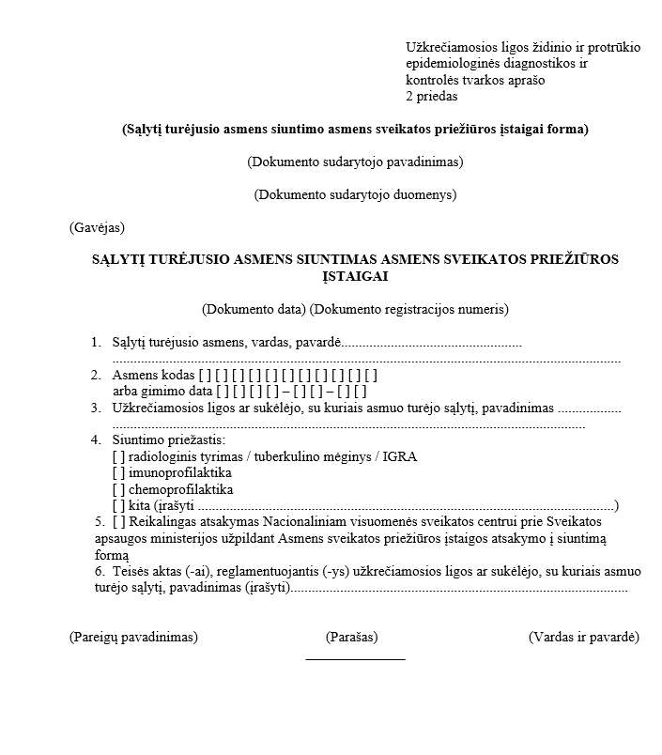
Dėl Lietuvos Respublikos sveikatos apsaugos ministro 2016 m. spalio 7 d. įsakymo Nr. V-1159 „Dėl Užkrečiamosios ligos židinio ir protrūkio epidemiologinės diagnostikos ir kontrolės tvarkos aprašo patvirtinimo“ pakeitimo

Slide 41
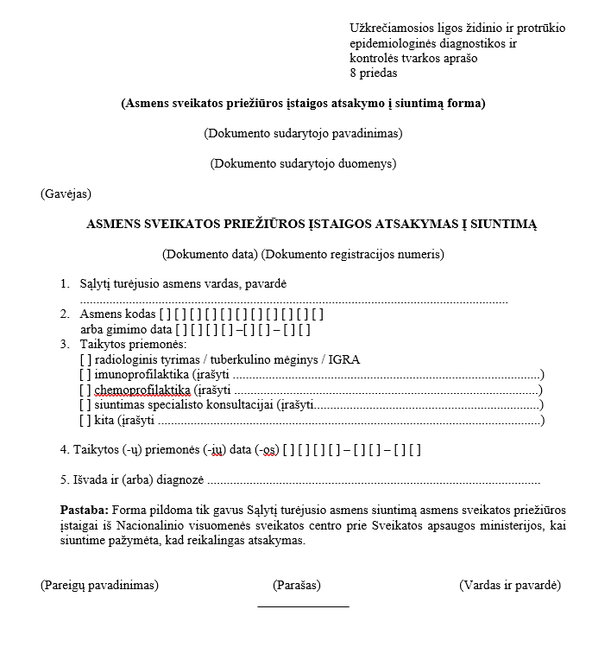
Dėl Lietuvos Respublikos sveikatos apsaugos ministro 2016 m. spalio 7 d. įsakymo Nr. V-1159 „Dėl Užkrečiamosios ligos židinio ir protrūkio epidemiologinės diagnostikos ir kontrolės tvarkos aprašo patvirtinimo“ pakeitimo

Slide 42
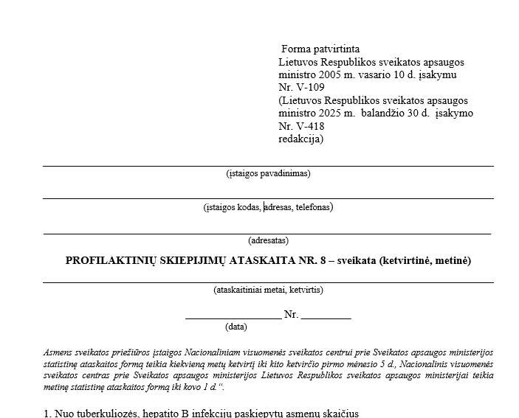
LR SAM Įsakymas 2005-02-10 Nr. V-109 Dėl užkrečiamųjų ligų statistinių ataskaitos ir apskaitos formų patvirtinimo

Slide 43
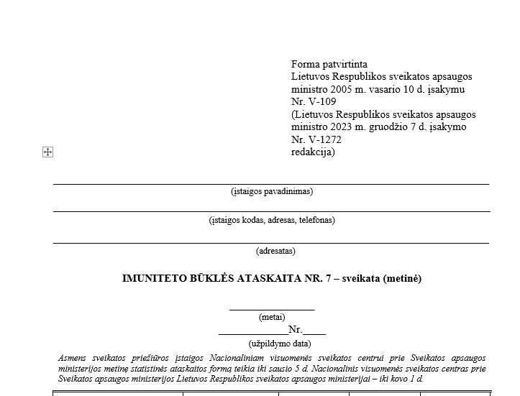
LR SAM Įsakymas 2005-02-10 Nr. V-109 Dėl užkrečiamųjų ligų statistinių ataskaitos ir apskaitos formų patvirtinimo

